Slide 1
CROPSAV animal paca - IBR
17 décembre 2024
Notes:
IBR : rhinotrachéite infectieuse bovine

Slide 2
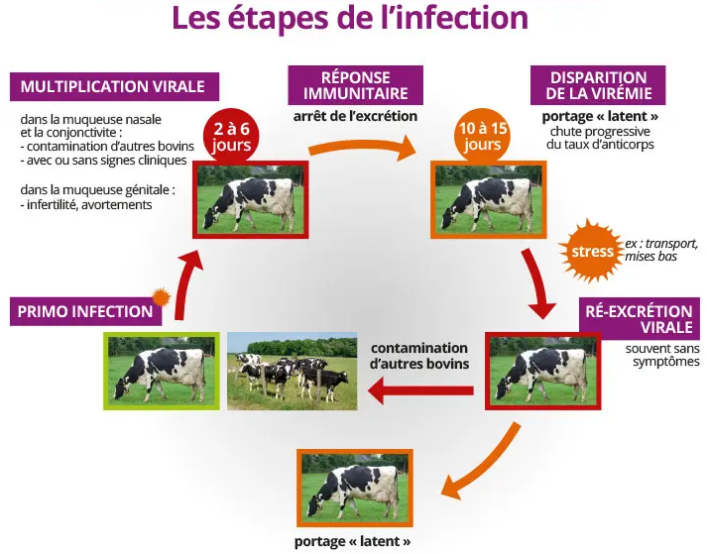
La rhinotrachéite infectieuse bovine (IBR)
Virus : Bovine Herpesvirus type 1
Mode transmission : contact, matériel contaminé, aérosols
Forme respiratoire : Toux, écoulements nasaux
Forme génitale : avortement, infertilité
Forme latente : réactivation en cas de stress
Source : GDS Bretagne

Slide 3
Historique de la gestion en France
1996
Dépistage
1997
Programme volontaire
2006
AM de lutte
2020
Reconnaissance du programme de lutte par UE
2024
Renforcement des mesures
Obj : éradication d’ici 2027
→ Catégorie CDE à éradication volontaire (LSA)
Notes:
E : surveillance
D : restrictions mouvements
C : éradication volontaire
B : éradication obligatoire
A : éradication immédiate

Slide 4
Quelques définitions - Bovins
Suspect d’être infecté d’IBR
Infecté d’IBR
Non conforme IBR
Détenu dans un troupeau suspect d’IBR ou infecté d’IBR + en contact avec bovin infecté
2 résultats sérologiques successifs non négatifs +
Ou 3ème résultat individuel non négatif
2 résultats sérologiques successifs non négatifs
Détenu dans un troupeau ayant un statut retiré pour raison administrative
Ou contexte épidémiologique défavorable
Ou Pas vacciné avec un vaccin délété
Appartient à un troupeau « non conforme »
Indemne d’IBR
Indemne d’IBR vacciné
Non indemne d’IBR
Non vacciné
Appartient à un troupeau indemne ou indemne vacciné
Vacciné avec un vaccin délété
Appartient à un troupeau indemne vacciné
Appartient à un troupeau « En cours de qualification », « En cours de qualification indemne vacciné » ou « En cours d’assainissement »
Notes:
Délété : induit production anticorps spécifiques mais qui peuvent être distingués en analyse sérologique

Slide 5
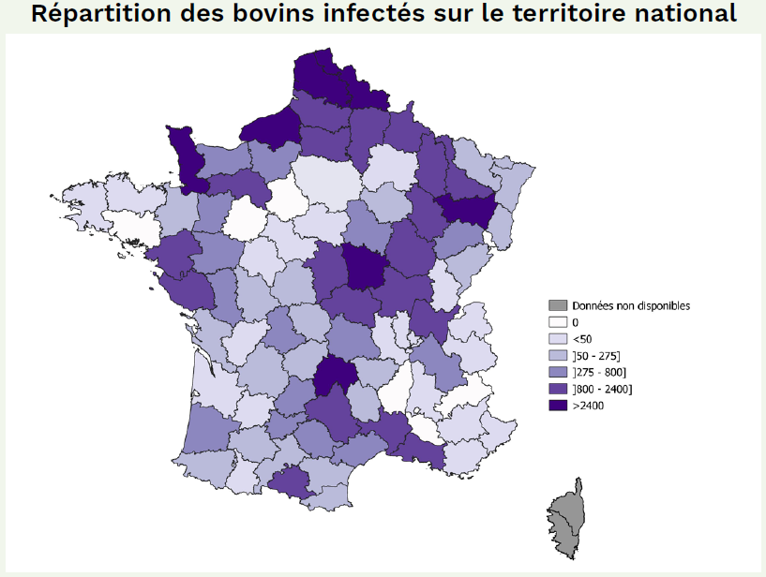
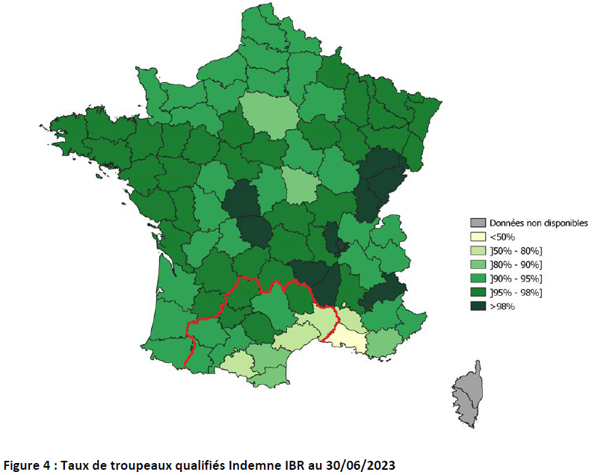
Situation épidémiologique
au 30/06/2023 | 13 | 30 | 34 | 40 | Total
Nombre d’ateliers | 105 | 97 | 49 | 28 | 279
Indemne | 8 | 17 | 5 | 8 | 38
Suspendu | 1 | 2 | 3 | 0 | 6
En cours de qualification | 4 | 3 | 3 | 0 | 10
En assainissement sans positif | 1 | 2 | 2 | 0 | 5
En assainissement avec positif | 46 | 44 | 25 | 14 | 129
En anomalie (en cours de gestion ou retiré) | 25 | 23 | 7 | 0 | 55
Non conforme | 20 | 6 | 4 | 6 | 36
% de manades-ganaderias qualifiés | 8,5% | 19,5% | 16,3% | 28,6% | 15,7 %
% de manades-ganaderias sans bovin positif | 23% | 24,7% | 26,5% | 28,6% | 21,1 %
Source : FRGDS Occitanie

Slide 6
Situation épidémiologique

Slide 7
Cadre réglementaire – AM du 10/06/2024
Obj : obtention statut « indemne » au niveau national en 2027
Limitation progressive des mouvements d’animaux des cheptels non qualifiés
Obligation de réforme de tous les bovins positifs
Mise en place de la qualification des ateliers d’engraissement en bâtiment

Slide 8
Cadre réglementaire – AM du 10/06/2024
Mouvements des bovins
Statut du bovin introduit | Règles aux mouvements | Destination possible
Bovin non vacciné issu d’un troupeau « indemne » ou « indemne vacciné » | Entre 15 et 30 jours après introduction : contrôle sérologique individuel après isolement Dérogation au contrôle sous condition de maîtrise de la biosécurité au cours du transport (< 24h par transport direct) | Tout élevage
Bovin vacciné issu d’un troupeau « indemne vacciné » |  | Tout élevage sauf élevage « indemne » et « en cours de qualification indemne »
Bovin non indemne, suspect, ou issu d’un cheptel suspendu/retiré | Si transport sans rupture de charge : pas de contrôle avant départ Si rupture de charge, contrôle avant départ : quarantaine, contrôle sérologique individuel au moins 21 jours après le début de la quarantaine | Abattoir
Bovin infecté ou issu d’un cheptel non conforme |  | Abattoir par transport direct sans rupture de charge

Slide 9
Cadre réglementaire – AM du 10/06/2024
Taux prévalence animaux de plus de 12 mois
Tx < 20 %
20 < Tx < 40 %
Tx > 40 %
Réforme sur 12 mois
Réforme sur 24 mois
Dont 40% la première année
Réforme sur 36 mois
Dont 2/3 les deux premières années
Obligation de réforme

Slide 10
Cadre réglementaire – AM du 10/06/2024
Indemnisation
Chaque année, indemnisation des 2/3 des animaux réformés
200€ / bovin si vaccination généralisée
180€ / bovin si pas de vaccination généralisée

Slide 11
La déclinaison régionale
AM du 10/06/2024
Chapitre VI – Article 14
CROPSAV du 25/06/2024
Reconnaissance d’une spécificité des manades et ganadérias
Différer l’application jusqu’au 31/12/2026
CROPSAV du 17/12/2024
Avis de la section animale
Notes:
Uniquement races Brave et Raço di Biou
Article 5 – I -3° : maintien de la qualification « indemne IBR » lors de l’introduction d’un animal
Article 6 – I – 5° : maintien de la qualification « indemne IBR vacciné » lors de l’introduction d’un animal
Sans préjudice article 7 – I – 3° - c – i
Ni article 8 – 2° -

Slide 12
Avis CROPSAV

Slide 13

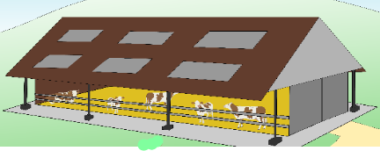



Proposition n°1 : règles aux mouvements
Indemne
INDEMNE (vacciné)
En cours de qualif (vacciné)
OU
Rassemblement temporaire INDEMNE (vacciné)
Non indemne
non infecté
Proposition n°1 : Permettre l’introduction de bovin non indemne en élevage et le rassemblement de bovins indemnes et non indemnes, sous respect des règles aux mouvements (contrôles avant départ)

Slide 14
Proposition n°1 : règles aux mouvements
Indemne
INDEMNE (vacciné)
En cours de qualif (vacciné)
OU
Rassemblement temporaire INDEMNE (vacciné)
Non indemne
non infecté
Proposition n°1 : Permettre l’introduction de bovin non indemne en élevage et le rassemblement de bovins indemnes et non indemnes, sous respect des règles aux mouvements (contrôles avant départ)

Slide 15

Proposition n°2 : réforme
Tx < 20%
Sous 12 mois
20 < Tx < 40 %
Sous 24 mois
Dont 40% l’année 1
Abattoir
Atelier engraissement
Cheptel non indemne
Tx > 40%
Sous 36 mois
Dont 2/3 les années 1 et 2

Slide 16
Proposition n°2 : réforme
Tx < 20%
Sous 12 mois
20 < Tx < 40 %
Sous 24 mois
Dont 40% l’année 1
Abattoir
Atelier engraissement
Cheptel non indemne
Tx > 40%
Sous 36 mois
Dont 2/3 les années 1 et 2
Proposition n°2 : Réformer les animaux positifs d’ici le 31/12/2026 en permettant de conserver les animaux à haute valeur économique dans la limite de 20% du troupeau

Slide 17
Proposition n°2 : réforme
Proposition n°2 : Prolongation des délais de réforme adapté jusqu’au 31 décembre 2026 pour les bovins de race Brave ou Raço di Biou en leur permettant de conserver les animaux de haute valeur économique dans une limite de 20% du troupeau
Avantages
Possibilité de garder les bovins positifs ayant une haute valeur économique et génétique
Inconvénients
Délai supplémentaire pour la qualification des cheptels détenant ces bovins
Maintien des élevages
Notes:
Réformer les animaux positifs d’ici le 31/12/2026 en permettant de conserver les animaux à haute valeur économique dans la limite de 20% du troupeau
En parallèle : incitation à vaccination généralisée

Slide 18
Merci pour votre attention

